Slide 1


GoViG: Goal-Conditioned Visual Navigation Instruction Generation
报 告 人：
学 号：
指导教师：
报告日期：

Slide 2
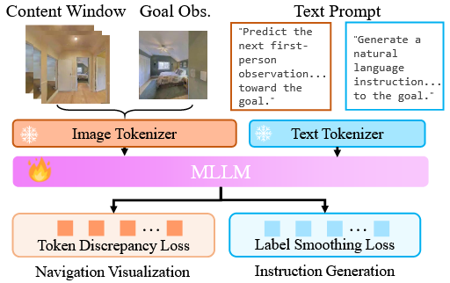
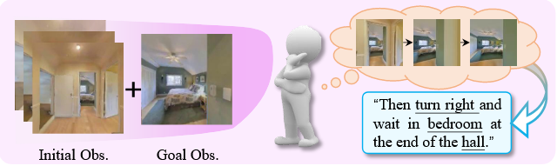
研究动机与核心方法总览
现有方法瓶颈:
1、依赖“特权输入”: 全景视图、语义地图、动作序列等。
2、视觉信息损失: 将图像简化为文本描述，丢失空间细节。
3、泛化能力弱: 在未知、非结构化环境中表现不佳。
GoViG：
1、输入: 仅 第一视角的初始视觉序列 + 目标图像。
2、输出: 自然语言导航指令。
3、核心思想: “像人一样思考”，先想象路径，再描述路径。
两大关键子任务分解:
1、导航可视化： 根据当前和目标视图，预测出中间的视觉状态。
2、基于视觉线索的指令生成： 根据真实与预测的视觉序列，生成连贯的指令。
[1] F. Wu, Y. Dong, Z.-Q. Cheng, Y. Dai, G. Chen, H. Wang, Q. Dai, and A. G. Hauptmann, "GoViG: Goal-Conditioned Visual Navigation Instruction Generation," arXiv preprint, 2025.

Slide 3


Visual Tokens
1、分块：将一张完整图片切分成 n 个小块。
2、映射成向量：用一个编码器神经网络将每个图像块转换成一个连续的特征向量 emb。这个向量捕捉了该块的视觉本质（形状、颜色、纹理）。
3、查表量化：准备一个视觉词汇表，这是一个包含 N 个标准特征向量的代码本 C = {emb₁, emb₂, ..., emb_N}，相当于“视觉基本元素库”。对于每个图像块向量 emb_i，在词汇表 C 中查找与它最相似的那个标准向量 emb_j。用该标准向量的索引 j（一个整数）来代表原始图像块。这个索引就是视觉token。
4、生成序列对所有图像块重复步骤3，最终将整张图片转换为一个视觉token序列（如 [124, 589, 3047, ..., 12]，共 n 个token）。
其中，emb是groud truth，P是预测的概率
[1] F. Wu, Y. Dong, Z.-Q. Cheng, Y. Dai, G. Chen, H. Wang, Q. Dai, and A. G. Hauptmann, "GoViG: Goal-Conditioned Visual Navigation Instruction Generation," arXiv preprint, 2025.

Slide 4
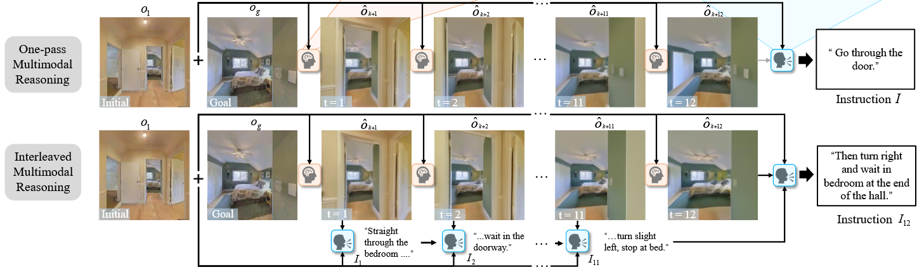
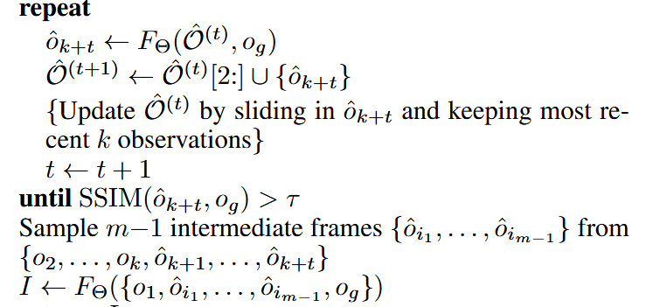
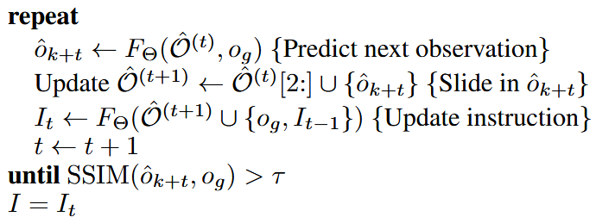
多模态推理策略
Notes:
K是窗口，最开始Ot是k张图

Slide 5
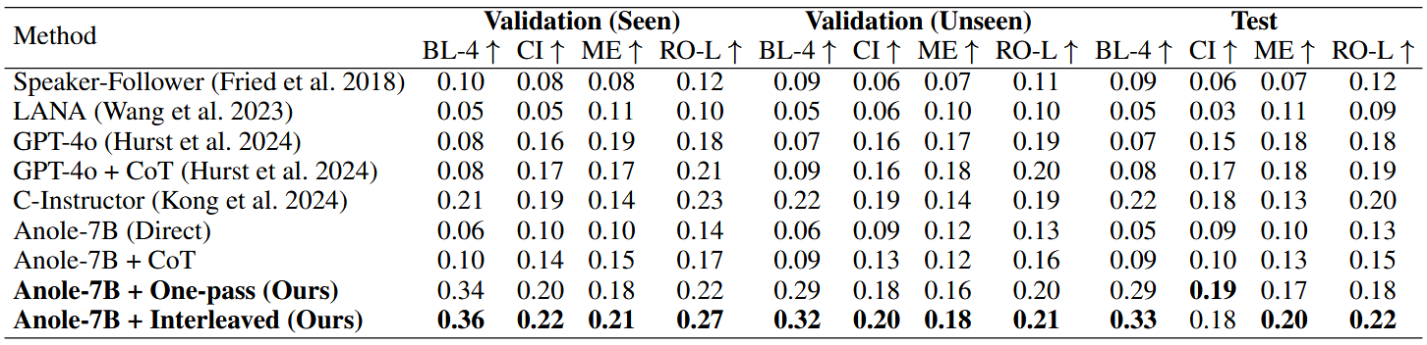
Visual Tokens
[1] F. Wu, Y. Dong, Z.-Q. Cheng, Y. Dai, G. Chen, H. Wang, Q. Dai, and A. G. Hauptmann, "GoViG: Goal-Conditioned Visual Navigation Instruction Generation," arXiv preprint, 2025.

